Slide 1


Rust
Le langage des 10 prochaines années
Adrien Gras
GDG Dijon – DevFest 2022

Slide 2


Slide 3

Salut !
Architecte solution chez Owlnext
Auparavant Head of software & sytem architecture chez iBanFirst
Quelques réalisations
Conception d’un système de chiffrage end-to-end : Heimdall
Création d’un système de téléphonie VoIP via WebRTC avec IVRs, Files d’attentes, redirections d’appels, connexions CRM, etc.
Refactoring d’un serveur de connexion aux salles de marchés internationales
Mes techs de❤️: Rust, PHP, Symfony, APIPlatform, Flutter, Python, Ruby, Bash, …

Slide 4


Slide 5

Rust, c’est quoi ?

Slide 6


Rust
Remplaçant du C/C++
Performances des langages bas-niveau
Concepts des langages haut-niveau
Sécurité
Utilisé principalement pour
Des applications systèmes, des backends, des CLI
Du web avec WASM
Des services réseaux
De l'informatique embarqué
De la crypto
Créé en 2006 par Graydon Hoare, puis repris à partir de 2010 par la fondation Mozilla
Version actuelle : 1.65.0 (2 Novembre 2022)
Sa mascotte : Ferris

Slide 7







Rust ??
Serveur applicatif
API / Application web
Runners / Cron
ETL

Slide 8
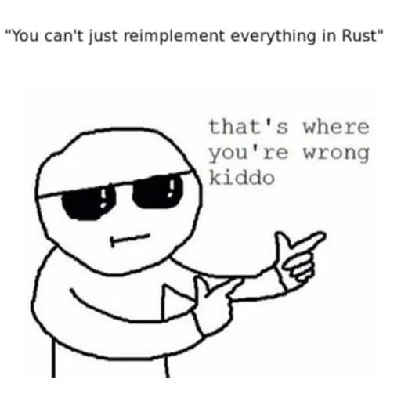

Slide 9
Rust !!
Serveur applicatif
API / Application web
Runners / Cron
ETL

Slide 10
Les principales caractéristiques de Rust : La sécurité
Typage strict
Validé à la compilation
Gestion de la mémoire sécurisé
Mécanisme d’emprunt et de références
Validation des emprunts, références et smart-pointers à la compilation
Multithreading intégré
Validation des mémoires partagés à la compilation
Pas de NULL
Pas de garbage collector

Slide 11
Les principales caractéristiques de Rust : Un langage bas-niveau
Langage compilé
Aussi performant que le C
Pas de classe
Utilisation de structures, comme en C
Mécanisme d’héritage/polymorphisme assuré par des traits
Interopérabilité avec C
Permet l’utilisation de Rust dans du C, et vice versa
Pas d’environnement d’exécution, VM, JIT, etc

Slide 12
Les principales caractéristiques de Rust : Des paradigmes haut-niveau
Programmation générique
Types <T>
Filtrage par motifs & foncteurs
Option<T>, Result<T, E>, Futur<T>, etc.
Métaprogrammation
MONADS

Slide 13
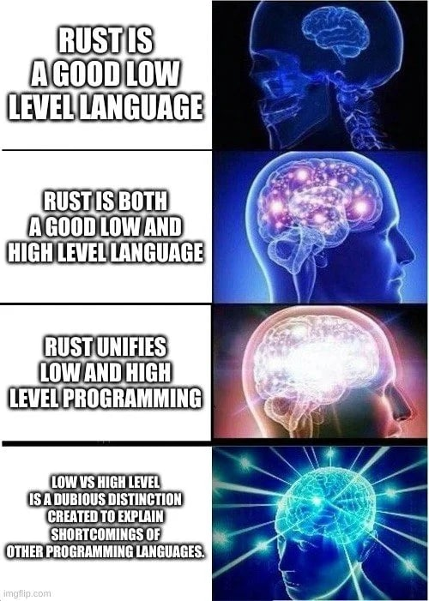

Slide 14
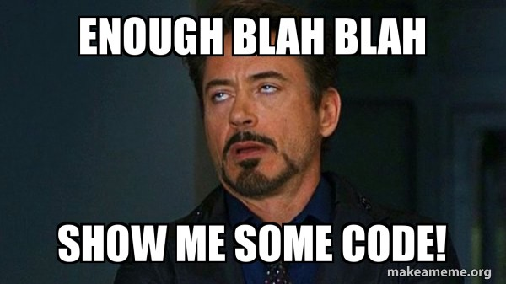

Slide 15

On se lance ?

Slide 16
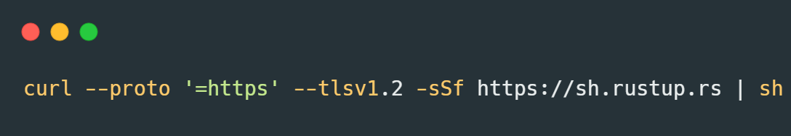
Installation

Slide 17

L’IDE
Visual Studio Code est l’IDE de choix pour Rust
Gratuit
Possède toute la suite d’outil pour travailler avec Rust
Configuration en 2 minutes
❤️

Slide 18
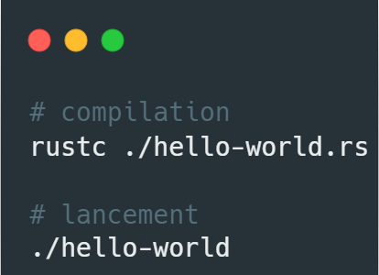
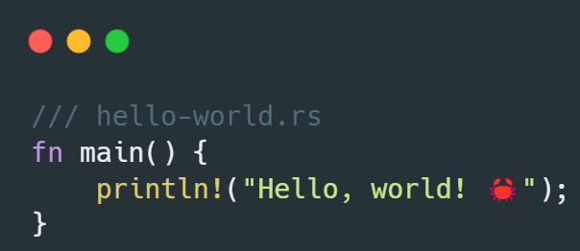
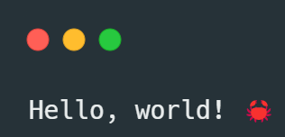
Hello world !

Slide 19
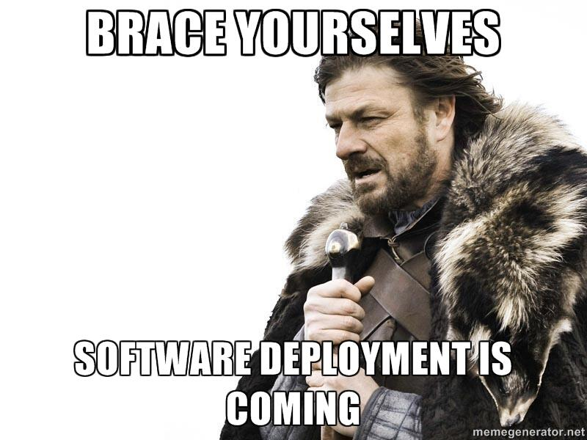

Slide 20

Et après ?

Slide 21




On déploie comment ?
Un seul binaire généré pour toute votre application
Lançable en 1 ligne de commande, conteneurisable en 10
Tous les outils dont vous avez besoin pour vos CI/CD
Tests unitaires
Linting & formatting
Loggers & outils de monitoring
Intégration directe avec les principaux outils de CI/CD

Slide 22
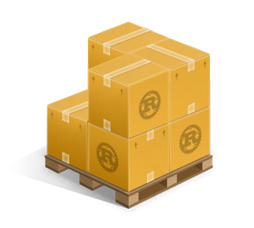
Cargo : le packager
Gestionnaire de paquets pour les projets Rust
Utilise les paquets de crates.io
Paquets = crates
Actuellement +100k crates gérés sur crates.io
Pas qu’un gestionnaire de paquet :
Installe les outils additionnels (linters, etc.)
Lance les builds & compilations
Génère la documentation
Etc.

Slide 23
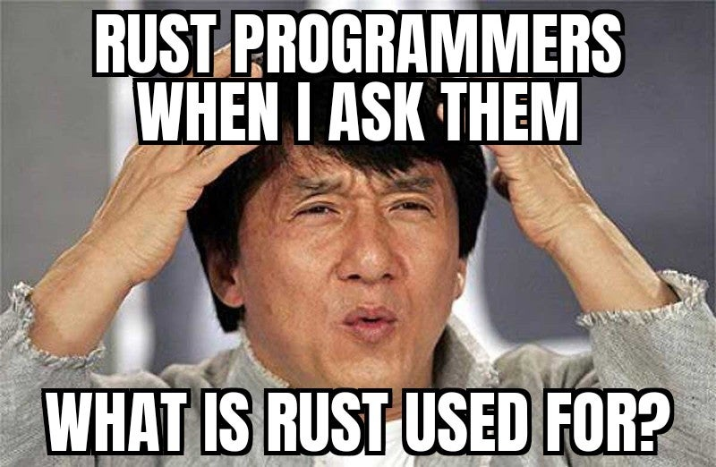

Slide 24

Rust, on en fait
quoi ?

Slide 25
On en fait quoi ?
Serveur applicatif
API / Application web
Runners / Cron
ETL

Slide 26

On en fait quoi ?
Rocket, le framework web
Simple à utiliser et à mettre en place
Tout vos composants habituels (gestion des DTO, authentification, ORM/Connecteurs, architecture-free)
Moteur de templating
Asynchrone
Serveur applicatif
API / Application web
Runners / Cron
ETL
Dans d’autres langages :
Symfony, Flask, Spring, Rails

Slide 27
On en fait quoi ?
Clap, pour les CLI
Permet une structure de paramètres complexes
Permet les sous-commandes
Rapide à mettre en place
Serveur applicatif
API / Application web
Runners / Cron
Clap
ETL
Dans d’autres langages :
Bash, Symfony Command, Spring shell

Slide 28
On en fait quoi ?
Rettle, l’ETL simplifié
ETL multithreadé
Concepts très simples à comprendre
Documentation très complète
Serveur applicatif
API / Application web
Runners / Cron
Clap
ETL
Rettle
Dans d’autres langages :
Talend, Revery ETL, CloverETL

Slide 29

On en fait quoi ?
Flutter_rust_bridge : l’app mobile
+
Interface en Dart/Flutter, backend en Rust
Permet d’utiliser les forces des deux langages et de combler leurs inconvénients
Serveur applicatif
API / Application web
Runners / Cron
Clap
ETL
Rettle

Slide 30

On en fait quoi ?
Iced.rs : les applications de bureau
+
Concepts communs de composants et d’héritage de contexte
Multiplateforme
Serveur applicatif
API / Application web
Runners / Cron
Clap
ETL
Rettle
Dans d’autres langages :
JavaFX, QT

Slide 31

On en fait quoi ?
TauRi : les clients légers
+
Back-end en Rust
Front-end avec le framework node de votre choix (html+js, Next, Vue, Svelte, etc.)
Serveur applicatif
API / Application web
Runners / Cron
Clap
ETL
Rettle
Dans d’autres langages :
Electron

Slide 32

On en fait quoi ?
Rust WASM : comme JS mais en Rust
+
Utilise l’intégration WebAssembly dans les navigateurs
Permet le développement web en Rust
Interopérable avec Javascript
Serveur applicatif
API / Application web
+
Runners / Cron
Clap
ETL
Rettle
Dans d’autres langages :
Javascript

Slide 33

On en fait quoi ?
Rust + votre framework front-end
+
Grâce à WASM, Rust est intégrable à n’importe quel framework web front-end moderne
Permet de palier des problèmes de performances des frameworks web front-end modernes
Serveur applicatif
API / Application web
+
Runners / Cron
Clap
+
ETL
Rettle

Slide 34

On en fait quoi ?
Yew : React en Rust
+
Toutes les features stars de React : orientation composant, routeur, dispatch d’évènements, etc.
3x plus rapide que React
Type safe
Peut utiliser les crates Rust
Multithreadé
Serveur applicatif
API / Application web
+
Runners / Cron
Clap
+
ETL
Rettle
Dans d’autres technos :
React, Next, Vue, Svelte

Slide 35

On en fait quoi ?
Bevy : Le jeu-vidéo
+
Modèle d’ECS ultra rapide
2D et 3D
Tous les outils d’un moteur de jeu moderne (concepteur d’interface, workflows & events, etc.)
Multi-plateforme
Serveur applicatif
API / Application web
+
Runners / Cron
Clap
+
ETL
Rettle
Dans d’autres langages :
Unity, Unreal engine

Slide 36
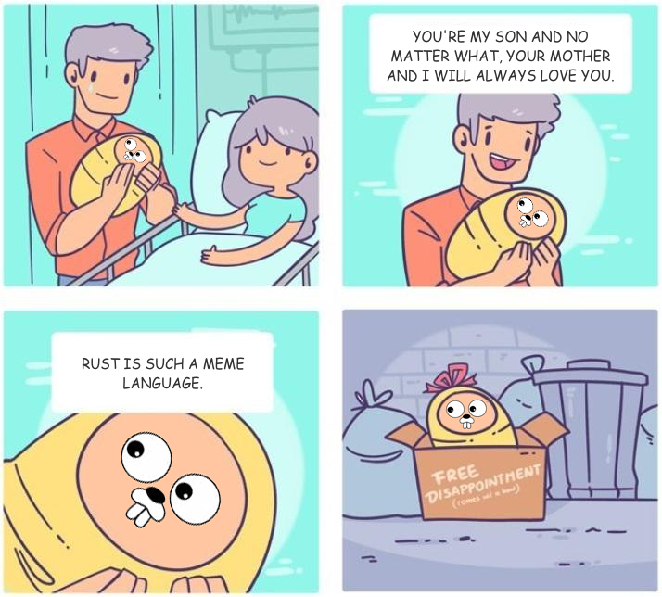

Slide 37
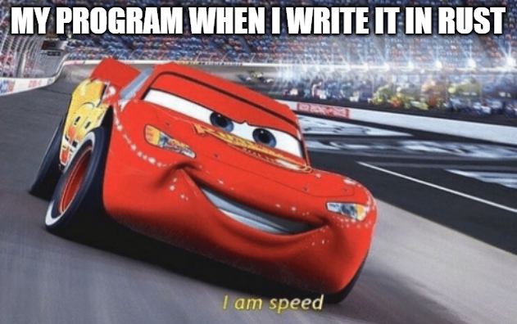

Slide 38

Et la performance dans tout ça ?

Slide 39

Discord : de Go à Rust

Slide 40
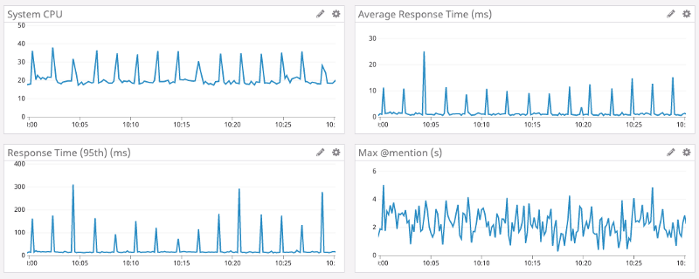
Discord : de Go à Rust
https://discord.com/blog/why-discord-is-switching-from-go-to-rust

Slide 41
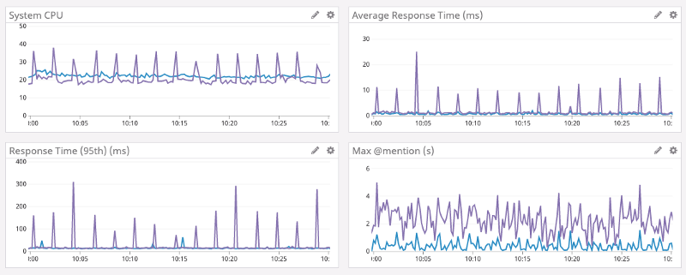
Discord : de Go à Rust
En violet Go, en bleu Rust
https://discord.com/blog/why-discord-is-switching-from-go-to-rust

Slide 42

Cloudflare : de Nginx à Pingora (Rust)

Slide 43
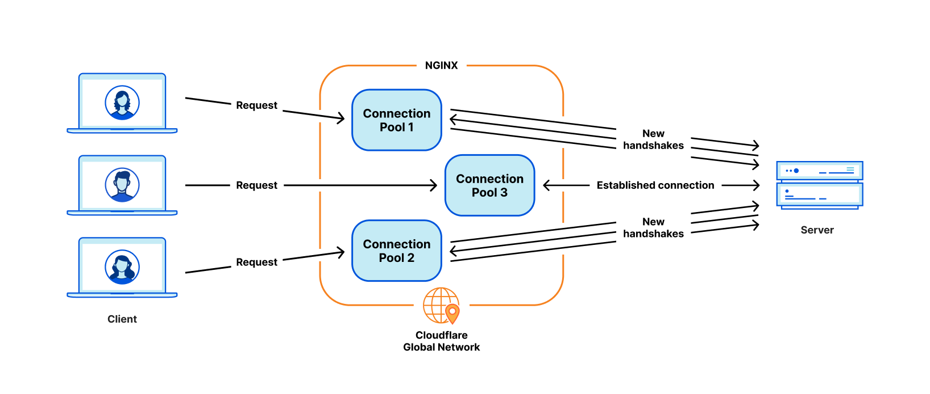
Cloudflare : de Nginx à Pingora (Rust)
https://blog.cloudflare.com/how-we-built-pingora-the-proxy-that-connects-cloudflare-to-the-internet/

Slide 44
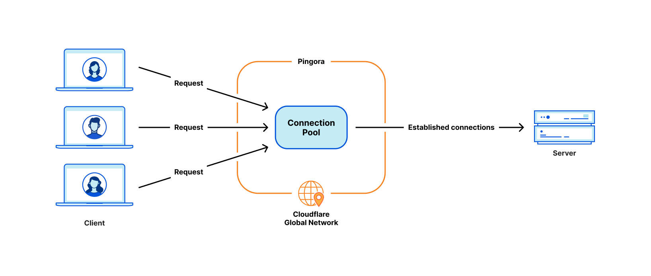
Cloudflare : de Nginx à Pingora (Rust)
https://blog.cloudflare.com/how-we-built-pingora-the-proxy-that-connects-cloudflare-to-the-internet/

Slide 45
Cloudflare : de Nginx à Pingora (Rust)
“In fact, Pingora crashes are so rare we usually find unrelated issues when we do encounter one.
Recently we discovered a kernel bug soon after our service started crashing.”
- Cloudflare
https://blog.cloudflare.com/how-we-built-pingora-the-proxy-that-connects-cloudflare-to-the-internet/

Slide 46

Noyau linux : du Rust dans la ver6.1

Slide 47
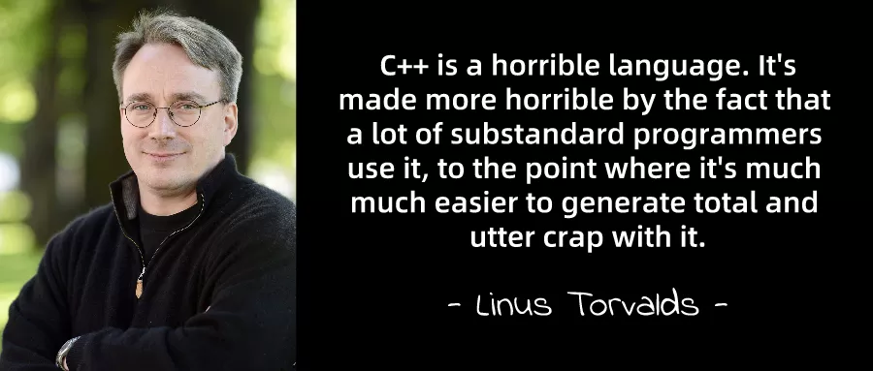
Noyau linux : du Rust dans la ver6.1

Slide 48
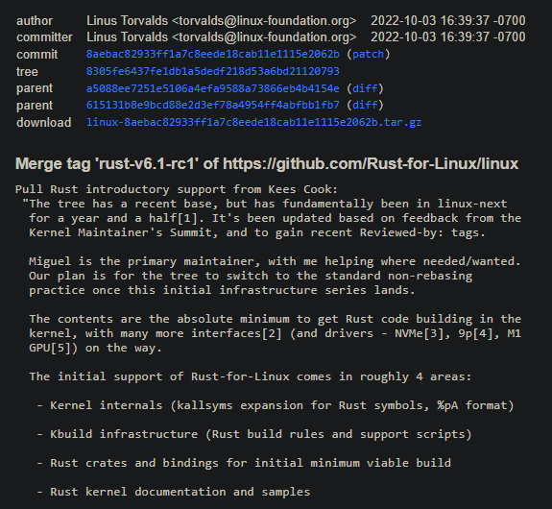
Noyau linux : du Rust dans la ver6.1

Slide 49



D’autres exemples
Le moteur de rendu HTML Servo de Firefox est écrit en Rust
Le compilateur de Deno, « successeur » de NodeJS est écrit en Rust
Magic Pocket, le système de stockage distribué de Dropbox est écrit en Rust

Slide 50


Slide 51

En résumé

Slide 52
Bon alors, Rust ??
Les +
Les -
Mêmes performances que le C
Un code sûr en production
On peut en faire -presque- ce que l’on veut
Une communauté grandissante de jours en jours
Le langage est en cours d’adoption par de grandes entreprises
Le recrutement
La courbe d’apprentissage
Le temps de compilation

Slide 53


Slide 54

🎁- Le repo Git
Le contenu de la présentation
De la doc pour démarrer avec Rust
Des ressources complémentaires
Extensions VSCode
Playlists et vidéos d’explications
Conteneurs docker prêt à l’emploi
…Et bien plus encore !
https://github.com/AdrienGras/presentation-rust-2022

Slide 55


